Slide 1
Fire
Detection
Présentation du travail
Dataset
phylake1337/fire-dataset
Framework
PyTorch · torchvision
Tâche
Classification binaire
Pipeline Deep Learning
Modèles
SimpleCNN · ResNet-50 · EfficientNet-B0
2 classes
Plan
1 200 images
1
Pipeline & Données
10 epochs
2
3 Architectures comparées
3
Résultats & Interprétation

Slide 2
Pipeline
1
2
3
4
5
📥
🔧
🎲
🏗️
📊
Dataset
Prétraitement
Augmentation
Modèle
Évaluation
fire_images
→
Resize 224×224
→
Flip H/V · Rotation
→
SimpleCNN
→
Accuracy · Loss
non_fire_images
Normalize ImageNet
ColorJitter
ResNet-50
ROC · Confusion
~1 200 images
Split 80 / 20
GaussianBlur
EfficientNet-B0
Grad-CAM

Slide 3
Architectures comparées
SimpleCNN
ResNet-50
EfficientNet-B0
From scratch
Feature extraction
Fine-tuning complet
500 K paramètres
25 M (4 K trainables)
5 M paramètres
• 4 blocs Conv + BN + ReLU
• Backbone ImageNet gelé
• Tous les poids libres
• MaxPool + Dropout
• Seule la tête fc entraînée
• Classifier remplacé
• AdaptiveAvgPool
• Dropout 0.3
• AdamW + weight_decay
• Optimiseur : Adam lr=3e-4
• Optimiseur : Adam lr=1e-4
• CosineAnnealingLR

Slide 4
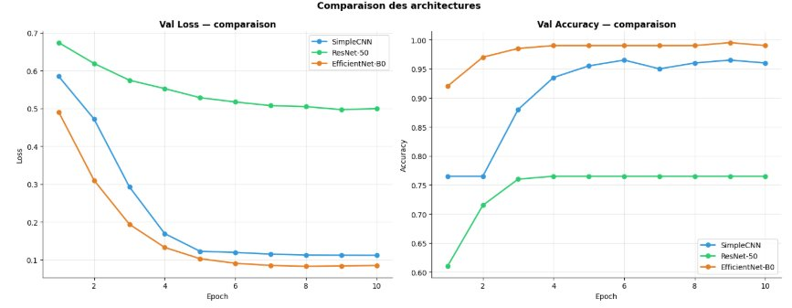
Courbes d'apprentissage
SimpleCNN 96.5%
ResNet-50 76.5%
EfficientNet 99.5%

Slide 5
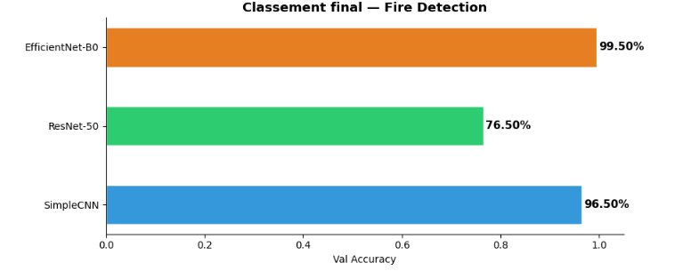
Classement final
🏆 EfficientNet-B0 — 99.50% Val Accuracy

Slide 6
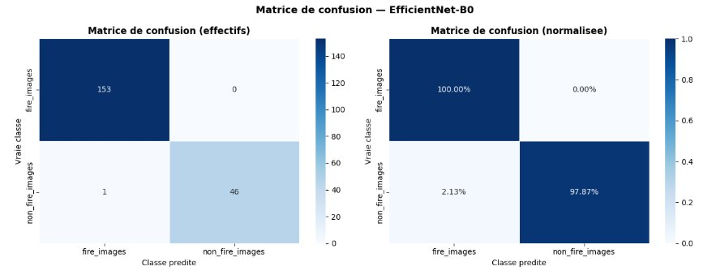
Matrice de confusion — EfficientNet-B0
Précision fire : 100 %
Précision non-fire : 97.87 %

Slide 7
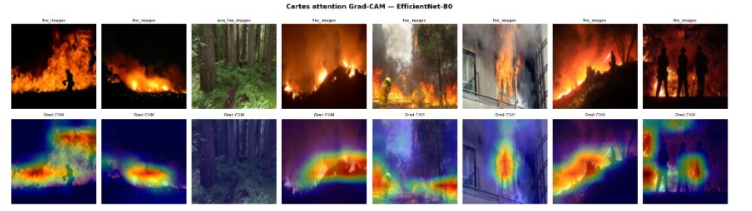
Grad-CAM — Cartes d'attention
Ligne 1 : images originales · Ligne 2 : activation Grad-CAM (rouge = zone décisive)

Slide 8
Conclusion
✅
Transfer learning surpasse largement le CNN from scratch
🏆
EfficientNet-B0 atteint 99.5 % de Val Accuracy
👁️
Grad-CAM confirme la focalisation sur les zones de flammes
⚠️
1 seul faux négatif sur l'ensemble de validation
Pistes d'amélioration : Mixup · WeightedSampler · Fine-tuning progressif · Ensemble

